Slide 1
Chefspaket 6 november/december 2023
Cosmic – Framtidens Vårdinformationsstöd / FVIS

Slide 2
Till dig som chef.
Ett år kvar till Cosmic!

Slide 3
Chefspaketet – till dig som chef
Varannan månad får du som chef ett chefspaket som innehåller information till dig och en presentation att använda på APT.
OBS! Missa inte: Det finns mer information under PPT-bilderna i anteckningsfältet.
Du bör ha kommunicerat APT-materialet som finns bifogat i detta chefspaketet innan nästa paket kommer i januari / februari.
Har du frågor, idéer eller funderingar? Tveka inte att höra av dig till din kontaktperson, ”FVIS-samordnare Införande”.
Tillsammans inför vi Region Hallands nya vårdinformationsstöd Cosmic!

Slide 4
Kommunikationsplan chefspaket
 | Q1 |  |  | Q2 | 2023 |  | Q3 |  |  | Q4
jan | feb | mar | apr | maj | jun | jul | aug | sep | okt | nov | dec
 | Q1 |  |  | Q2 | 2024 |  | Q3 |  |  | Q4
jan | feb | mar | apr | maj | jun | jul | aug | sep | okt | nov | dec
Q1
jan
feb
Paket 2
Paket 3
Paket 4
Paket 5
Paket 6
”Ett år kvar”
Paket 7
Paket 8
Paket 9
Paket 10
Paket 11
Paket 12
Här är
vi nu
Cosmic lanseras
Hur chefspaket kommuniceras ut i organisationen:
Samlad information på fvis.regionhalland.se. Se flik, Privata vårdgivare/Övriga Privata vårdgivare.
Information via er kontaktperson ”FVIS-samordnare Införande”.
Innehåll i chefspaketet:
Del 1: Bakgrundsinfo till chef (blått)
Del 2: APT-material till medarbetare

Slide 5
Att göra: Städa i VAS
Fokus från Checklistan att göra med början i november:
Hantera osignerad och ovidimerad journalinformation i befintliga journalsystem inför övergången till Cosmic. (Ny rutin) Länk: Hantering av osignerad och ovidimerad journalinformation inför övergång till Cosmic.pdf (sharepoint.com)
Notes:
Anteckningar:
Hantering enligt ny rutin för att hantera osignerad och ovidimerad journalinformation i befintliga system säkerställer att journalinformation omhändertas på ett patientsäkert och korrekt sätt inför övergången till Cosmic och arkivering av befintliga system. Efter att befintliga system satt i läsvy i samband med produktionsstart av Cosmic finns det endast mycket begränsad möjlighet att vidare hantera informationen. Se rutin Hantering av osignerad och ovidimerad journalinformation inför övergång till Cosmic.pdf (sharepoint.com)
Ytterligare information kring hantering av bevakningsposter och liknande i VAS med anledning av införandet av Cosmic kommer att följa när rutin för detta är klar och beslutad.

Slide 6
Att göra: Städa i Läkemedelslistan
Fokus från Checklistan att göra med början i november:
Det är alltid viktigt att följa rutiner, inte minst nu inför kommande byte av journalsystem. Därför kommer här en påminnelse om att följa den regionala rutinen för läkemedelsgenomgång. Detta för att vi gemensamt behöver ta ansvar för att våra patienter har så aktuella läkemedelslistor som möjligt. Rutinen beskriver tillämpningen av Socialstyrelsens bestämmelser om läkemedelsgenomgångar inom Region Halland för patienter som är 75 år eller äldre och som är ordinerade minst fem läkemedel. (Befintlig rutin) Länk: Lakemedelsgenomgang_patienter_75ar_eller_aldre.docx (sharepoint.com)
Notes:
Anteckningar:
För att underlätta inför övergången till Cosmic är det en stor fördel om läkemedelslistor stämmer överens med verkligheten i så hög grad som möjligt oavsett hur läkemedelsordinationer ska överföras från NCS till Cosmic. Genom att följa befintlig rutin för läkemedelsgenomgångar för patienter som är 75 år eller äldre som är ordinerade minst fem läkemedel upprättas, vid detta tillfälle, en aktuell läkemedelslista. Se rutin Lakemedelsgenomgang_patienter_75ars_eller_aldre.docx (sharepoint.com) Ytterligare information kring hantering av läkemedelslistor med anledning av införandet av Cosmic kommer att följa när besked finns.

Slide 7
Tidplan införande av Cosmic 2024
Här är vi nu
Avveckling av VAS
Utbildare startade sitt uppdrag
Period för e-learning för medarbetare, Ca 8-10 timmar
Period för klassrumsutbildning för medarbetare startar, 12 timmar
Go Live, Produktionsstart 1
2025
2023
2024
Semesterperiod
aug
sep
okt
nov
dec
jan
feb
mars
april
maj
juni
juli
aug
sep
okt
nov
dec
jan
feb
mars
Förberedelse- och preproduktionsfas. Enhetsstöd anpassning/införare startar arbetet med bla. städning i VAS, anpassningsarbete, migreringsarbete och skapande av rutiner.
Utbildningsstöd startar sitt uppdrag
Manuell överföring till Cosmic
Uppföljning och vidare utveckling av Cosmic 2025 Kvartal 1 och framåt
Tester
Tester
Notes:
Arbetet kommer fortsätta under 2025 och framåt, tex utveckla Cosmic och avveckla VAS

Slide 8
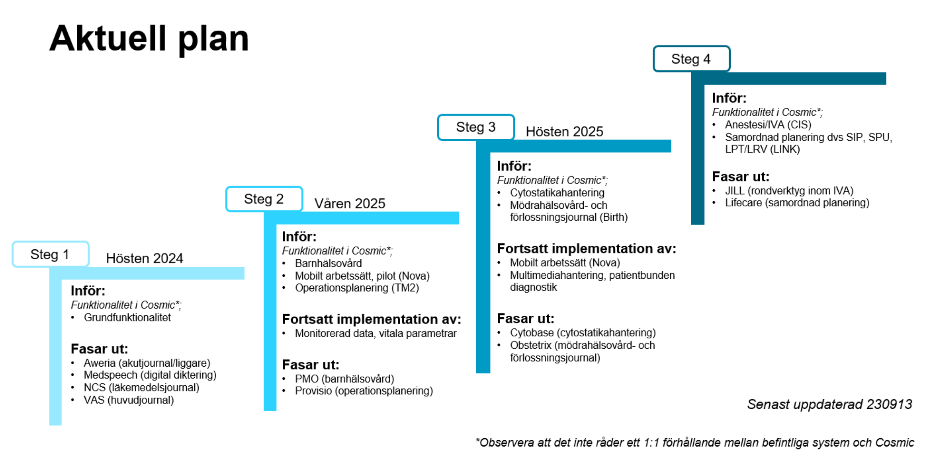
Cosmic införs i flera steg
Cosmics grundfunktionalitet införs i steg 1, under vecka 48 i slutet av hösten 2024 i all berörd hälso- och sjukvård i Region Halland.
Därefter sker införandet av ytterligare funktionalitet i flera olika steg.
Notes:
Införandeplanering
Allt eftersom förberedelsearbetet framskrider blir förutsättningar som påverkar införandeplaneringen mer kända. Detta medför att planen har reviderats något till att funktionalitet i Cosmic införs under fyra steg i Region Halland. Precis som tidigare kommer vi att införa det vi kallar "grundfunktionalitet" i Cosmic under första steget samtidigt som vi fasar ut befintliga system som relaterar till denna funktionalitet.
Med ”grundfunktionalitet” avses funktionalitet inom områden för patient- och vårdadministration, vårddokumentation, läkemedel och övervakning, utredning och diagnosticering, tillväxtkurva, diktering, taligenkänning samt utskrift/skanning. Enligt planering införs steg 1 vid en och samma tidpunkt i all berörd hälso- och sjukvård i Region Halland, inklusive Tandvård och berörda privata vårdgivare, under vecka 48 2024. Detta har inte förändrats.
Under steg två planeras för att genomföra pilotinförande för mobilt arbetssätt/Nova på några enstaka avdelningar. Fortsatt planering och införande av mobilt arbetssätt/Nova planeras utifrån hur piloten fortlöper.
Mer information: Införandeplanering - (regionhalland.se)

Slide 9
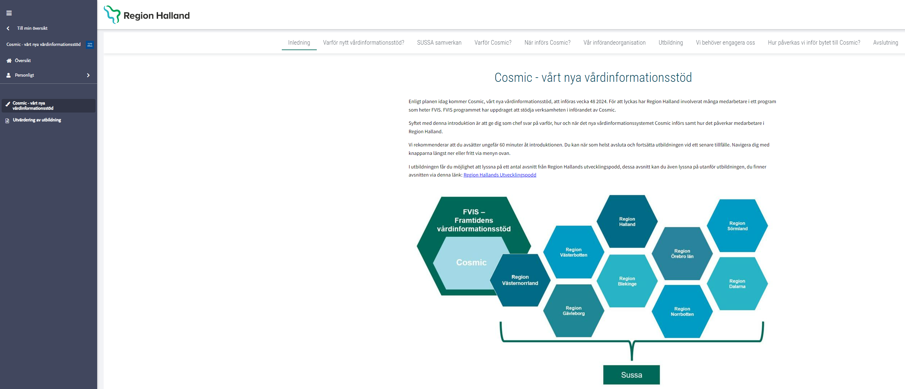
Aktuellt just nu: Intro i Kompetensportalen för chef
Introduktions-utbildning i Kompetensportalen för chefer och nyckelpersoner. Länk: Region Halland Kompetensportal - Cosmic - vårt nya vårdinformationsstöd (luvit.se)
Notes:
På väg mot Framtidens vårdinformationsstöd, FVIS​
Syftet med denna introduktion är att ge svar på varför, hur och när det nya vårdinformationssystemet Cosmic införs och hur det påverkar medarbetare i Region Halland.​​
Enligt planen idag kommer Cosmic att införas vecka 48 2024. För att lyckas har Region Halland involverat många medarbetare i ett program som heter FVIS. FVIS programmet har uppdraget att stödja verksamheten i införandet av Cosmic.​
Vi rekommenderar att du avsätter ungefär 30 minuter åt introduktionen. Du kan när som helst avsluta och fortsätta utbildningen vid ett senare tillfälle. Navigera dig med knapparna längst ner eller fritt via menyn ovan.

Slide 10
Aktuellt just nu: Öppet Cosmic-showroom v.3 & v.4
Välkommen på öppet showroom av Cosmic!
Cosmic visas vecka 3 och vecka 4
Visningarna sker på sjukhusen i:
Halmstad (Ankaret)
Varberg (Höghuskorridoren)
Kungsbacka (Matsalen)
Visningarna är öppna för alla vårdmedarbetare i Halland, även privata vårdgivare
För tider se anteckningar nedan i PPT
Digitala visningar, webinarier, kommer även att göras senare
Notes:
Kungsbacka Matsal
Vecka 3 16/1 13-17.00 18/1 13-17.00 Vecka 4 24/1 13-17.00 25/1 15-21.00
Varberg Höghuskorridoren Vecka 3 17/1 11-17.00 18/1 11-17.00 Vecka 4 24/1 11-17.00 25/1 15-21.00 Halmstad Ankaret Upptaget 17/1 12-17 Upptaget 25/1 14.30-17.00 Vecka 3 16/1 11-17.00 18/1 11-17.00 Vecka 4 23/1 11-17.00 24/1 15-21.00

Slide 11
Aktuellt just nu: Skriv ut & sätt upp
Skriv ut affischen och sätt upp hos er!
Affischen finns i både A4 och A3.
Hämta affischen genom den här länken:
Affischer - (regionhalland.se)

Slide 12
Information: Förkortade namn i Cosmic
Information
Bakgrund: I HSA-katalogen använder regionen idag upp till 64 tecken i enhetsnamn. I Cosmic är rekommendationen att använda max 40 tecken för en bra / tydlig presentation av enhetsnamn.
Nyhet: I HAK finns två attribut för namn: ett officiellt och ett förkortat. Namnsättningsgruppen har skapat kortnamn med max 40 tecken i HAK där det behövts. I HAK ser man både det officiella namnet och det förkortade namnet, men i Cosmic kommer man bara se det förkortade namnet.
40
tecken

Slide 13
Ett år kvar till Cosmic!
APT-material 6

Slide 14
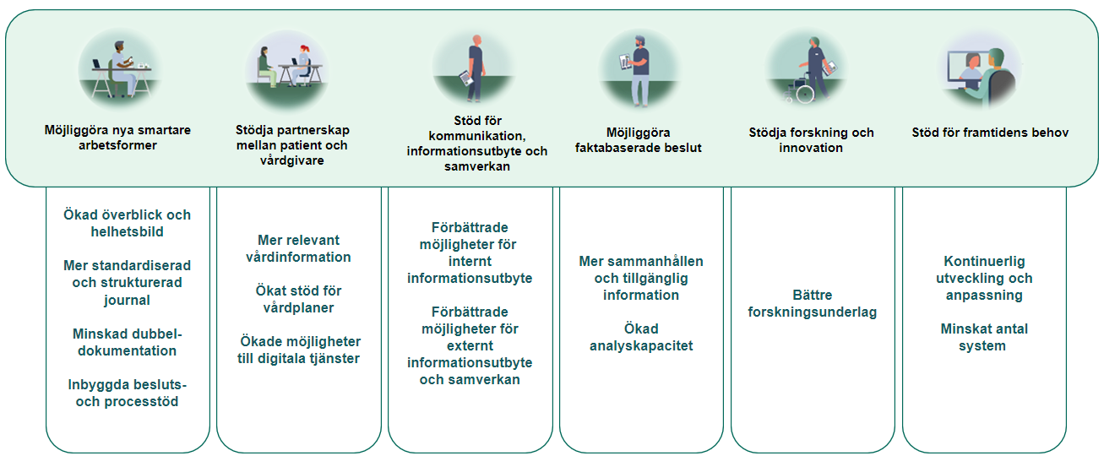
Nio regioner utvecklar Cosmic tillsammans
Sex mål med Cosmic:
Vi får inte allt på en gång – men Cosmic utvecklas stegvis och blir bättre över tid.
Cosmics funktioner är utvecklade av nio regioner (inkl. Halland) tillsammans med leverantören.
Det nya journalsystemet / vårdinformationsstödet bidrar till trygg, säker och effektiv vård och gör det möjligt att över tid uppnå följande sex effekter:
APT-material 6

Slide 15
Cosmic införs i flera steg
Cosmics grundfunktionalitet införs i steg 1, under vecka 48 i slutet av hösten 2024 i all berörd hälso- och sjukvård i Region Halland.
Därefter sker införandet av ytterligare funktionalitet i flera olika steg.
APT-material 6
Notes:
Införandeplanering
Allt eftersom förberedelsearbetet framskrider blir förutsättningar som påverkar införandeplaneringen mer kända. Detta medför att planen har reviderats något till att funktionalitet i Cosmic införs under fyra steg i Region Halland. Precis som tidigare kommer vi att införa det vi kallar "grundfunktionalitet" i Cosmic under första steget samtidigt som vi fasar ut befintliga system som relaterar till denna funktionalitet.
Med ”grundfunktionalitet” avses funktionalitet inom områden för patient- och vårdadministration, vårddokumentation, läkemedel och övervakning, utredning och diagnosticering, tillväxtkurva, diktering, taligenkänning samt utskrift/skanning. Enligt planering införs steg 1 vid en och samma tidpunkt i all berörd hälso- och sjukvård i Region Halland, inklusive Tandvård och berörda privata vårdgivare, under vecka 48 2024. Detta har inte förändrats.
Under steg två planeras för att genomföra pilotinförande för mobilt arbetssätt/Nova på några enstaka avdelningar. Fortsatt planering och införande av mobilt arbetssätt/Nova planeras utifrån hur piloten fortlöper.
Mer information: Införandeplanering - (regionhalland.se)

Slide 16
Aktuellt just nu: Fokus att göra från november
Städa & rensa i VAS
Hantera osignerad och ovidimerad journalinformation i befintliga journalsystem inför övergången till Cosmic. (Ny rutin) Länk: Hantering av osignerad och ovidimerad journalinformation inför övergång till Cosmic.pdf (sharepoint.com)
APT-material 6
Notes:
Anteckningar:
Hantering enligt ny rutin för att hantera osignerad och ovidimerad journalinformation i befintliga system säkerställer att journalinformation omhändertas på ett patientsäkert och korrekt sätt inför övergången till Cosmic och arkivering av befintliga system. Efter att befintliga system satt i läsvy i samband med produktionsstart av Cosmic finns det endast mycket begränsad möjlighet att vidare hantera informationen. Se rutin Hantering av osignerad och ovidimerad journalinformation inför övergång till Cosmic.pdf (sharepoint.com)
Ytterligare information kring hantering av bevakningsposter och liknande i VAS med anledning av införandet av Cosmic kommer att följa när rutin för detta är klar och beslutad.

Slide 17
Aktuellt just nu: Öppet Cosmic-showroom v.3 & v.4
Välkommen på öppet showroom av Cosmic!
Cosmic visas vecka 3 och vecka 4.
Visningarna sker på sjukhusen i:
Halmstad (Ankaret)
Varberg (Höghuskorridoren)
Kungsbacka (Matsalen)
Visningarna är öppna för alla vårdmedarbetare i Halland, även privata vårdgivare.
För tider se FVIS.regionhalland.se samt intranät
Digitala visningar, webinarier, kommer även att göras senare
APT-material 6
Notes:
Kungsbacka Matsal
Vecka 3 16/1 13-17.00 18/1 13-17.00 Vecka 4 24/1 13-17.00 25/1 15-21.00
Varberg Höghuskorridoren Vecka 3 17/1 11-17.00 18/1 11-17.00 Vecka 4 24/1 11-17.00 25/1 15-21.00 Halmstad Ankaret Upptaget 17/1 12-17 Upptaget 25/1 14.30-17.00 Vecka 3 16/1 11-17.00 18/1 11-17.00 Vecka 4 23/1 11-17.00 24/1 15-21.00

Slide 18
Mer information:
Nästa information om införandet av Cosmic kommer i januari / februari
Information, nyheter, uppdateringar och film finns på hemsidan: FVIS.regionhalland.se
Frågor, kommentarer, synpunkter, förslag skickas till: Frågor och svar om FVIS
APT-material 6

